Slide 1
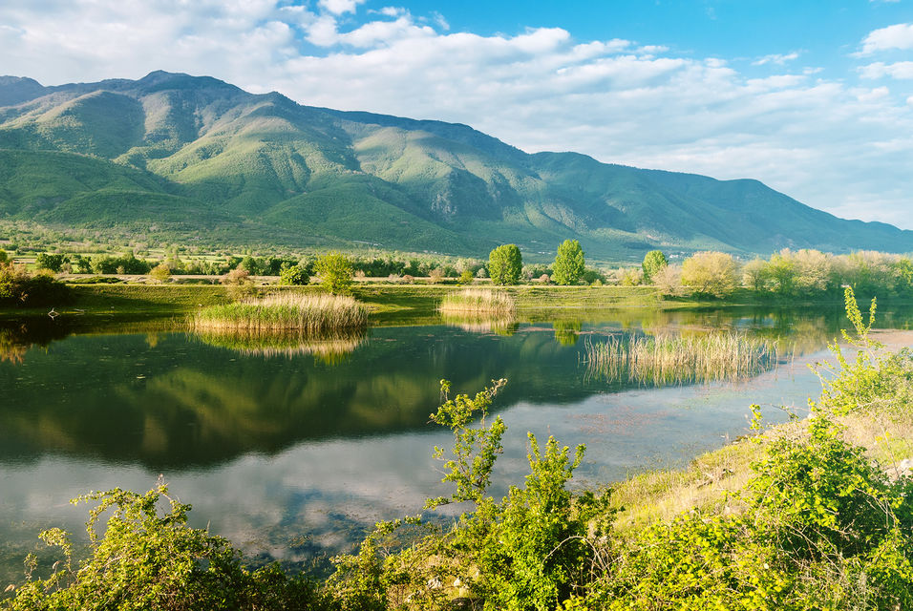
ΛΙΜΝΗ ΚΕΡΚΙΝΗ

Slide 2
Εισαγωγή:
Η Λίμνη Κερκίνη, βρίσκεται στη βόρεια Ελλάδα, κοντά στην πόλη Σερρών, και αποτελεί έναν φυσικό θησαυρό με μοναδική ομορφιά και ιστορία. Πρόκειται για μία από τις μεγαλύτερες λίμνες της χώρας, η οποία έχει επηρεάσει την περιοχή όχι μόνο οικολογικά αλλά και ιστορικά.

Slide 3
Ιστορικά Στοιχεία:
Προϊστορία: Η Λίμνη Κερκίνη έχει βαθιές ρίζες στην προϊστορία, όπου αρχαιολογικές έρευνες έχουν αποκαλύψει αρχαίους οικισμούς και αρχαιολογικά ευρήματα που χρονολογούνται αιώνες πριν.
Ο Β' Παγκόσμιος Πόλεμος: Κατά τη διάρκεια του Β' Παγκοσμίου Πολέμου, η Λίμνη Κερκίνη έπαιξε κρίσιμο ρόλο στο περιβάλλοντα πόλεμο. Εδώ διεξήχθησαν μάχες που επηρέασαν την πορεία του πολέμου στην περιοχή.
Εξέλιξη της Ονομασίας: Η λίμνη Κερκίνη πήρε το όνομά της από τον αρχαίο ποταμό Στρυμώνα, που στα ελληνικά αποκαλείται "Κέρκινος". Η εξέλιξη αυτή του ονόματος αποτυπώνει την πλούσια γλωσσική και ιστορική κληρονομιά της περιοχής.

Slide 4
Οικολογία και Φυσικά Χαρακτηριστικά:
Βιοποικιλότητα: Η Λίμνη Κερκίνη φιλοξενεί πλούσια βιοποικιλότητα, με πολυάριθμα είδη που εξαρτώνται από το οικοσύστημα της λίμνης για την επιβίωσή τους.
Οικοτουριστική Αξία: Η Λίμνη Κερκίνη αποτελεί προορισμό οικοτουριστικού ενδιαφέροντος, προσφέροντας εκδρομικές δραστηριότητες, παρατηρησιακά σημεία για παρατήρηση πτηνών, και μονοπάτια πεζοπορίας.
Υδροκίνηση: Η λίμνη συμβάλλει στη ρύθμιση του υδροκλιματικού περιβάλλοντος της περιοχής και αποτελεί πηγή ύδρευσης για τους γύρω αγροτικούς οικισμούς.

Slide 5
Κληρονομιά και Πολιτιστική Σημασία: Η περιοχή γύρω από τη Λίμνη Κερκίνη έχει ενδιαφέρουσα ιστορία και πολιτιστική κληρονομιά. Ενδεικτικά, μπορείτε να προσθέσετε πληροφορίες για αρχαίους ναούς, αρχαιολογικούς χώρους ή άλλα ιστορικά μνημεία που βρίσκονται κοντά.
Οικολογική Σημασία και Προστασία: Εξετάστε τις προσπάθειες που γίνονται για την προστασία της λίμνης και του περιβάλλοντος της. Πιθανώς να υπάρχουν προγράμματα ανακύκλωσης, προστασίας της βιοποικιλότητας και πρωτοβουλίες περιβαλλοντικής ευαισθητοποίησης.
Επιστημονική Σημασία: Αναφέρετε ερευνητικά έργα ή επιστημονικές εκστρατείες που έχουν διεξαχθεί στην περιοχή. Πιθανόν να υπάρχουν σημαντικές ευρήματα για την οικολογία της λίμνης.

Slide 6
Εκπαιδευτικές Δραστηριότητες: Αν υπάρχουν εκπαιδευτικά προγράμματα ή εκθέσεις σχετικά με τη Λίμνη Κερκίνη, αξίζει να τα περιγράψετε. Μπορείτε να αναφερθείτε σε εκπαιδευτικές εκδρομές, σχολικά προγράμματα και παιδαγωγικό υλικό.
Αθλητικές Δραστηριότητες: Εάν υπάρχουν αθλητικές δραστηριότητες που σχετίζονται με τη λίμνη, όπως καταδύσεις, κανό, ή εκδηλώσεις παραδοσιακών αθλημάτων, αναφέρετέ τις.
Παραδοσιακή Κουζίνα και Γαστρονομία: Εξερευνήστε τις τοπικές γαστρονομικές παραδόσεις. Πιθανώς να υπάρχουν τοπικά πιάτα ή προϊόντα που συνδέονται με τη Λίμνη Κερκίνη.

Slide 7
Η Λίμνη Κερκίνη έχει αναγνωριστεί ως υγρότοπος σημαντικής παγκόσμιας οικολογικής σημασίας (ΣΠΟΥΡΓΟΣ) στο πλαίσιο της Σύμβασης Ramsar. Αυτό σημαίνει ότι έχει αποδοθεί διεθνώς αναγνωρισμένη προστασία για τη διατήρηση της βιοποικιλότητας και του οικοσυστήματος της λίμνης. Αυτά είναι κάποια σημαντικά στοιχεία που μπορείτε να συμπεριλάβετε στην παρουσίασή σας:

Slide 8
Διατήρηση Φυσικού Περιβάλλοντος: Η Σύμβαση Ramsar επιδιώκει τη διατήρηση και τη βιώσιμη χρήση των υγρών οικοσυστημάτων. Η Λίμνη Κερκίνη προστατεύεται για να διασφαλίσει τη συνέχιση της φυσικής ομορφιάς της και της ποικιλομορφίας των ειδών.
Βιοποικιλότητα και Προστασία Ειδών: Η προστασία της Λίμνης Κερκίνης υποστηρίζει τη διατήρηση ποικίλων ειδών φυτών και ζώων που εξαρτώνται από το οικοσύστημα της λίμνης για την επιβίωσή τους.
Υγεία του Οικοσυστήματος: Ο υγρότοπος συνεισφέρει στην ρύθμιση του υδροκλιματικού περιβάλλοντος, προστατεύοντας τα τοπικά οικοσυστήματα και τους γύρω φυσικούς πόρους.

Slide 9
Διατήρηση Υγροτόπου: Η σημασία της Λίμνης Κερκίνης ως υγροτόπου υπογραμμίζεται για τη διατήρηση υδρολογικών και οικολογικών λειτουργιών που εξαρτώνται από τη σωστή διαχείριση του χώρου.
Συμμετοχή της Κοινότητας: Η κοινότητα της περιοχής, μαζί με τις τοπικές αρχές, συμμετέχει σε προγράμματα προστασίας και διαχείρισης του υγροτόπου.
Εκπαίδευση και Ευαισθητοποίηση: Υποστηρικτικά προγράμματα εκπαίδευσης και ευαισθητοποίησης ενημερώνουν τους κατοίκους και τους επισκέπτες σχετικά με τη σημασία της προστασίας του υγροτόπου.

Slide 10
Καταλήγοντας αυτήν την παρουσίαση, η Λίμνη Κερκίνη αποτελεί όχι μόνο έναν φυσικό παράδεισο αλλά και μια πηγή έμπνευσης για τη διατήρηση της φύσης και της πολιτιστικής πλούσιας κληρονομιάς. Σε κάθε κύμα του νερού, σε κάθε πτηνό που χορεύει στον ουρανό, αντικρίζουμε ένα ολοζώντανο έργο τέχνης που υπενθυμίζει τη σημασία της συνεργασίας μας με τη φύση. Ας συνεχίσουμε, λοιπόν, να φροντίζουμε και να σεβόμαστε αυτόν τον πολύτιμο θησαυρό, ώστε η Λίμνη Κερκίνη να συνεχίσει να είναι πηγή έμπνευσης για τις επόμενες γενιές. Σας ευχαριστούμε για την προσοχή σας και την αφοσίωσή σας στον κόσμο της φύσης και του πολιτισμού.

